Slide 1
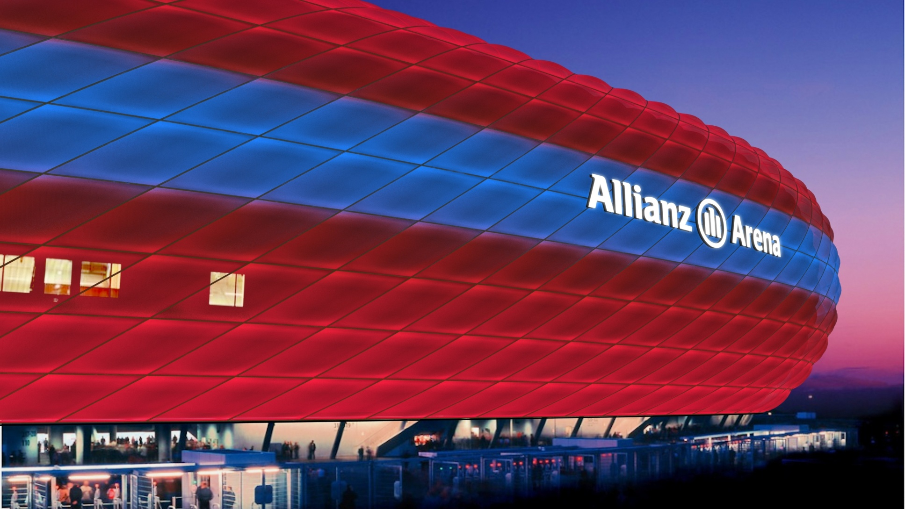
Alianz Arena:
Tο στάδιο της Bayern München

Slide 2
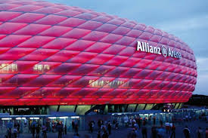
Δύο ομάδες το χρησιμοποιούν για τα εντός έδρας παιχνίδια τους: Η Bayern München και η München 1860

Slide 3
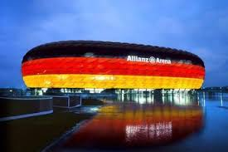
Χαρακτηριστικό της Allianz Arena είναι ότι εξωτερικά φωτίζεται, ανάλογα με την γηπεδούχο ομάδα. Έτσι, όταν αγωνίζεται η Μπάγερν Μονάχου, το χρώμα του γηπέδου είναι κόκκινο, μπλε όταν αγωνίζεται η Μόναχο 1860, ενώ όταν γηπεδούχος είναι η εθνική ομάδα της Γερμανίας το χρώμα είναι άσπρο

Slide 4
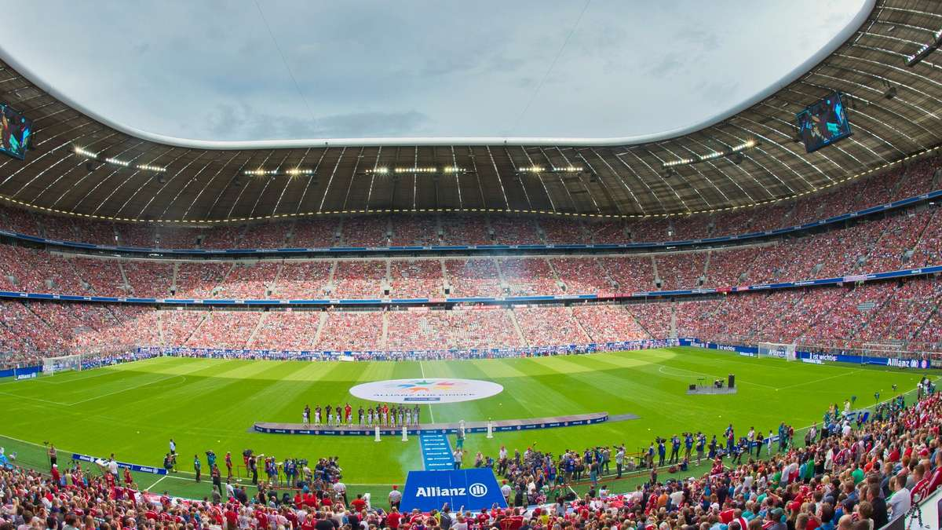
Το γήπεδο είναι επίσης γνωστό με το προσωνύμιο "Schlauchboot" (φουσκωτό σκάφος)

Slide 5
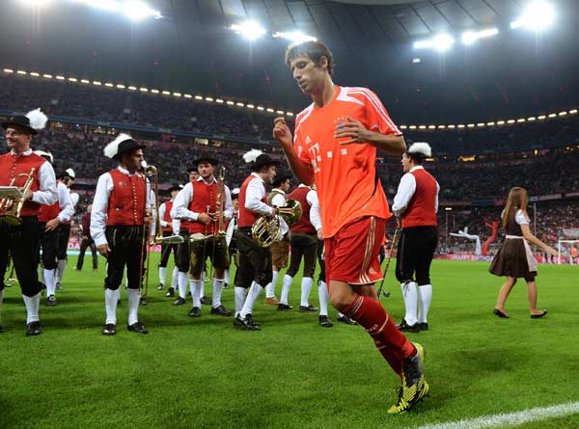
Η συνολική χωρητικότητα του γηπέδου είναι 71.137.

Slide 6
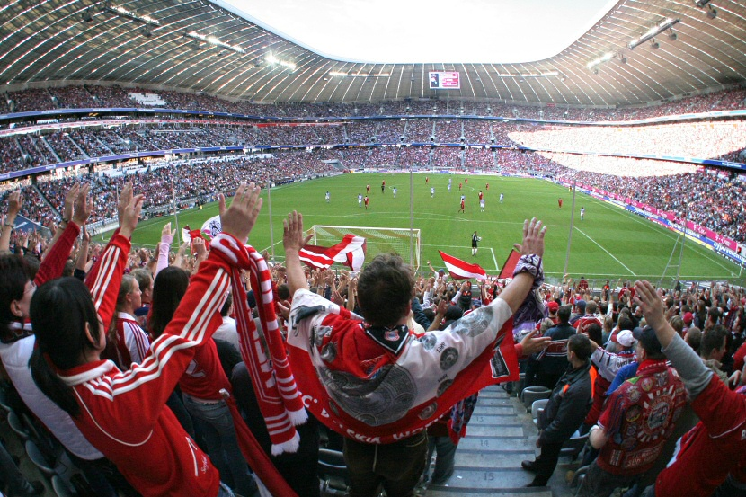
Η συνολική χωρητικότητα του γηπέδου περιλαμβάνει 2.200 θέσεις VIP, 400 θέσεις για τον Τύπο, 106 σουίτες και 165 θέσεις για αναπηρικές πολυθρόνες. Υπάρχουν επίσης 550 τουαλέτες και 190 κάμερες παρακολούθησης.

Slide 7
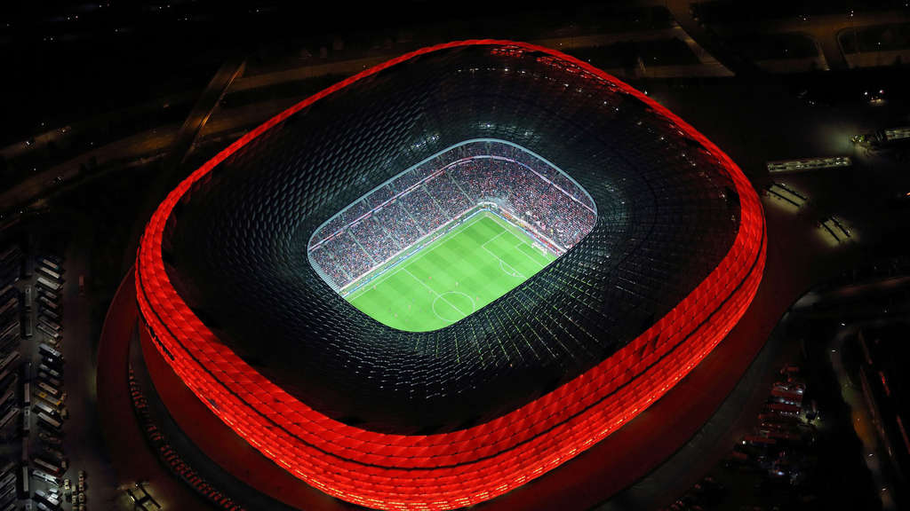
Στο στάδιο υπάρχουν οι μπουτίκ της FC Bayern Μονάχου και της TSV Μόναχο 1860. Εμπορικά stands, εστιατόρια και fast food υπάρχουν τόσο μέσα στο στάδιο, όσο και γύρω από αυτό.

Slide 8
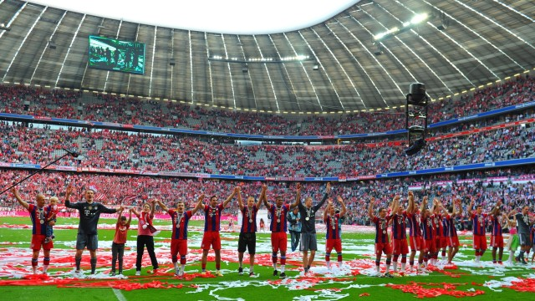
Η Allianz Arena διαθέτει τέσσερις αίθουσες αποδυτηρίων για τις ομάδες (δύο για τις γηπεδούχους ομάδες και δύο για τις αντιπάλους τους), τέσσερις για προπονητές και δύο για διαιτητές. Υπάρχουν επίσης δύο αίθουσες προπόνησης, 110 m2 η κάθε μία.

